Slide 1
Какво научих по
Човекът и природата
в 3-ти клас
Преговор
1-ва част
Петя Перпериева – ОУ“Проф.П.Н.Райков гр.Трявна

Slide 2
Преговор
1-ва част
Нежива природа
Тела и вещества

Slide 3
План на урока
I. Нежива природа
Тела и вещества
- Свойства на телата
- Свойства на веществата
- Свойства на водата
- Състояния на водата
- Кръговрат на водата.Валежи.
- Свойства на въздуха

Slide 4
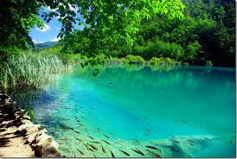
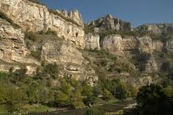
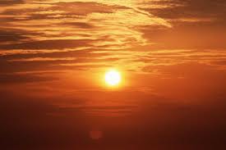
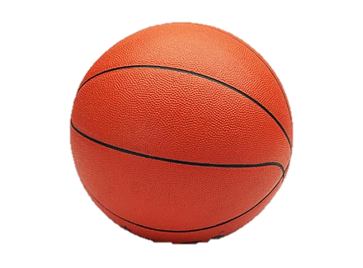
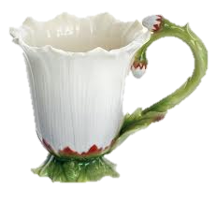
Тяло
Предмет или природен обект

Slide 5
Свойства на телата
Телата биват:
Свойствата на телата са:
Свойства
Тела
Постоянна маса
Постоянен обем
Постоянна форма
Твърди
да
да
да
Течни
да
да
Газообразни
да

Slide 6
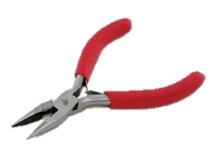
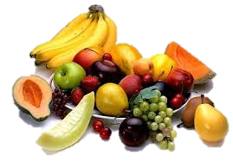
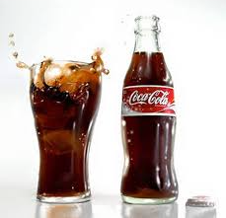
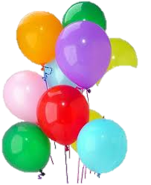
1. Дай примери за твърди тела: а) направени от човека б) създадени от природата
Задачи
2. Определи вида и свойствата на телата от снимките

Slide 7
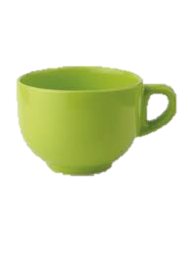
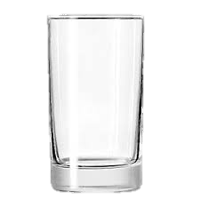
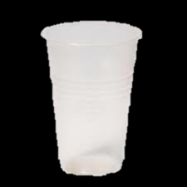
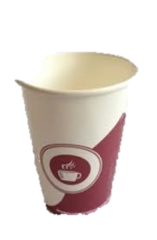
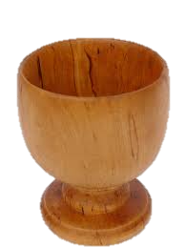
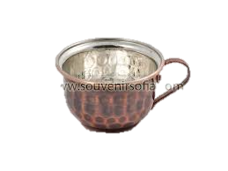
Вещество
Това, от което са направени телата
порцелан
стъкло
пластмаса
дърво
метал
хартия

Slide 8
Свойства на веществата
твърдост
мекост
прозрачност
блясък
мирис
вкус
цвят
разтворимост
крехкост
чупливост
горимост
…………….
Задача
Изброй вещества от неживата природа, които човек използва.

Slide 9
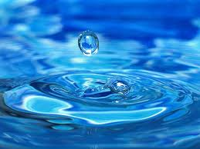
Свойства на водата
безцветна,прозрачна
течност
чистата вода няма
вкус и мирис
разтваря много
вещества
не гори и не
поддържа горенето
Вода
има постоянна маса
има постоянен обем

Slide 10
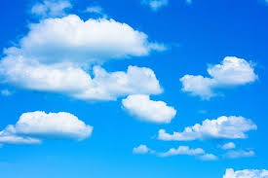
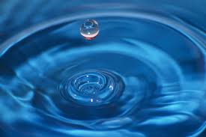
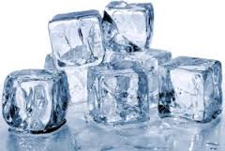
Състояния на водата
твърдо-лед
газообразно -водна пара
течно – вода
пара
пара
изпарение
втечняване
повишаване на температурата
намаляване на температурата
вода
вода
топене
замръзване
лед
лед

Slide 11
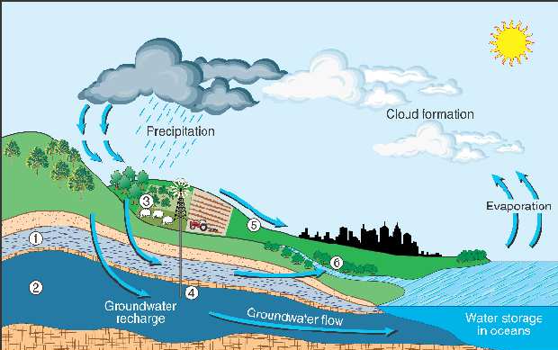
Кръговрат на водата
Водата е в непрекъснато движение и преминава от едно състояние в друго.
охлаждане
облаци
валежи
изпарение
подпочвени реки
Море/океан

Slide 12
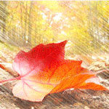
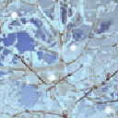
Валежи
Валежи са дъжд, сняг и градушка. Образуват се от облаците във високите слоеве на въздуха.
Дъжд – когато въздухът остане хладен, капчиците се срещат една с друга, сливат се в по-едри капки и политат към земята под формата на дъжд.
Сняг – ако облакът се изстуди много силно, неговите фини капчици замръзват и взаимно се слепват. Образуват се снежинки. Започва да вали сняг.
Градушка – когато въздухът се изстуди много бързо, капчиците замръзват и се превръщат в лед. Политат към Земята като ледени топчета. Започва да вали град.

Slide 13
Свойства на въздуха
безцветен, прозрачен газ
чистият въздух няма
вкус и мирис
разтваря се във водата
поддържа горенето
Въздух
по-лек е от водата
има постоянен обем

Slide 14
1. Течните тела имат: а) постоянна форма и постоянен обем б) постоянна маса и постоянен обем в) постоянна маса и постоянна форма
Задачи
2. Попълни пропуснатите думи:
Въздухът е безцветен …………, без…………. и мирис. Той няма постоянен ………….. и постоянна форма. Въздухът поддържа …………… и дишането. Той е………………………… за всички организми.
газ
цвят
обем
горенето
жизненонеобходим
3. Кой процес наричаме изпарение?
………………………………………………….....
……………………………………………………..
Процесът, при който течната вода или леда
се превръщат във водна пара.

Slide 15
Благодаря за вниманието!

